Slide 1
Boas práticas
para periódicos científicos
juliana.gulka@ufsc.br
lucia.silveira@ufsc.br
48 3721-4576
atendimento.periódicos.ufsc.br
Bibliotecárias
Juliana Gulka
Lúcia da Silveira
UFSC maio de 2018

Slide 2
Consistência
Transparência
Sustentabilidade

Slide 3
Planejar
Fluxo editorial do artigo
Publicar
Divulgar
Alimentar indexadores
Reavaliar estratégias
Acompanhar inovações
Analisar as métricas
Preservar dados
SILVEIRA, 2017.

Slide 4
Planejamento
Atingir os valores e propósito do periódico;
Critérios de área do Qualis;
Critérios de qualidade dos indexadores;
O que é necessário?
Diagnosticar a situação.
Traçar um plano de ação de curto, médio e longo prazo.
Boa prática: se reunir com a equipe editorial, pedir ajuda aos conselheiros do periódico e comparar o que os critérios pedem com o periódico.

Slide 5
Planejamento
Irregularidade na publicação
Antecipar as chamadas de artigos em pelo menos 1 ano.
Boa prática: Publicar regularmente nos primeiros meses de cada período:
Semestral
Janeiro
Junho
Quadrimestral
Janeiro
Trimestral
Janeiro
Maio
Setembro
Abril
Julho
Outubro

Slide 6
Planejamento
Boas práticas : envolvendo o planejamento e gestão editorial
Foco e escopo: área e subárea de atuação, objetivo; missão, publico alvo.
Deixar visível se é submissão contínua ou não.
Publicar a lista de avaliadores na última edição.
Ter contato institucional.
Ter regimento ou estatuto.
Revisão anual:
Política editorial, diretrizes para autores, avaliadores e todos os documentos da revista. Ex.: Revista Katálysis
Novas assuntos dentro da área de cobertura podem ser incorporados nos temas que a revista aceita.

Slide 7
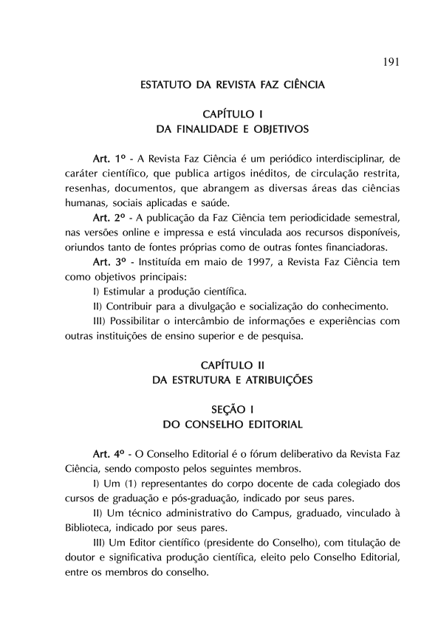
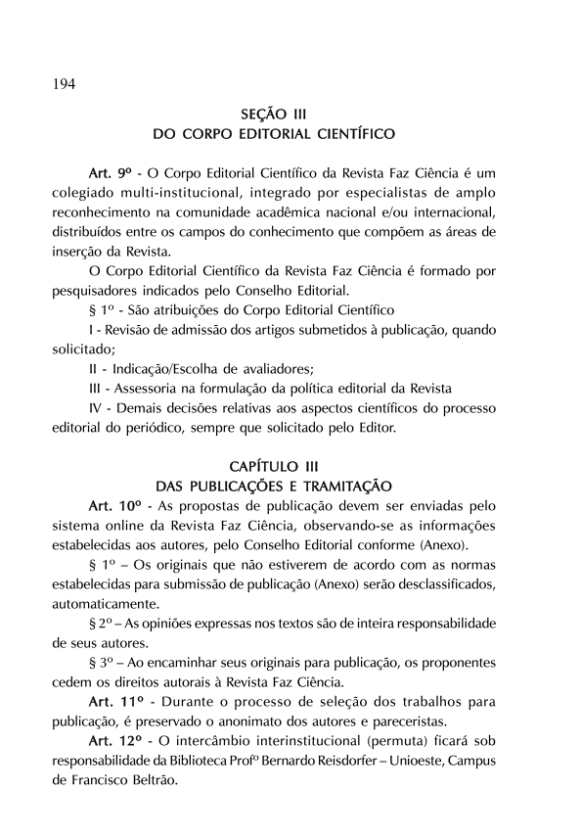
Institucionalização da revista

Slide 8
Transparência
Tornar pública as estatísticas da revisão por pares
Boa prática: usar o sistema de editoração na sua totalidade.
Revista Observatório e OPUS

Slide 9
Padronização
Todos os nomes por extenso.
Equipe, pareceristas, conselhos ou autores:
Filiação: Universidade, estado e país (mín.) – exigir o ORCID

Slide 10
Condutas éticas
Ética de publicação
Deixar transparente as responsabilidades de cada envolvido
Quais os procedimentos serão realizados em caso de retratação.
Política de Conflitos de Interesse
Laços financeiros
Compromissos acadêmicos
Relações pessoais
Crenças políticas ou religiosas
Afiliações institucionais
Política antiplágio
Informar qual o procedimento é realizado.
Criar um seção no Sobre para tratar desses temas.
Boas práticas: COPE, SciELO , Portal de Periódicos UFSC, Diretrizes do CSE.

Slide 11
Profissionalização
Reconhecer a função do editor, avaliador e equipe institucionalmente.
Institucionalização da função >> MEC/CAPES
Estudar:
Critérios de área da Capes;
Indexadores;
Quais os acontecimentos atuais que poderão afetar sua revista?
Podemos esperar ou não?
Como as outras revistas da área se comportam?
Boa prática: Trocar experiências com editores e equipe do Portal. Participar de eventos e cursos anualmente, por exemplo: um local e um de outro estado.

Slide 12
Maturidade editorial
Desafios:
Qualidade de conteúdo,
Parcerias internacionais, Preprint, Dados abertos...
Complexidade: Indexadores, DOI, divulgação, equipe, XML...
1 ano
2 anos
3 anos
Regras do jogo: instituição, fluxo editorial, política editorial, direito autoral, acesso aberto, padronização, critérios de qualidade...

Slide 13
Sucessão da equipe
Toda equipe precisa ter um sucessor.
Perfil do editor(CSE, 2012, p.32):
possuir amplo conhecimento nas áreas de abrangência do periódico.
agir com diplomacia.
saber negociar.
publicar artigos originais sobre o tema.
Saber administrar, planejar e engajar a equipe (SILVEIRA, 2018).
Já ser considerado uma referência para área dará maior destaque a revista. (VOLPATO, 2003).
Boa prática: Plano do processo sucessório - escolha do editor.

Slide 14
Sucessão da equipe
O que fazer para facilitar a vida do próximo editor/equipe editorial?
Boas práticas:
Registrar gestão editorial:
Práticas;
Tomadas das decisões: Porque? Quando? Quem?
Logins e senhas.
Espaços colaborativos e compartilhados.
Ex.: Dropbox institucional, Repositório institucionais , Google Drive, etc.

Slide 15
Foco
no conteúdo

Slide 16
Foco no conteúdo
É preciso muito cuidado e atenção para identificar a real contribuição científica do artigo.
Não basta a revista ter uma boa estrutura, uma boa divulgação mas o conteúdo ser pobre.
Trzesniak, 2017
O artigo precisa ter objetivos relevantes para área e que não sejam meras releituras.
VOLPATO, 2013

Slide 17
Folha de rosto do Artigo
Identidade
do artigo
NOVA IDENTIDADE
Artigo deverá conter além das exigências da ABNT

Slide 18
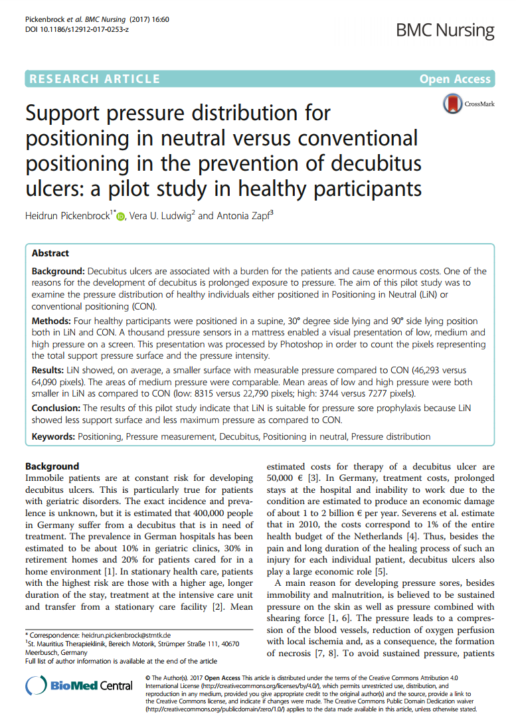
1 Mantém a identidade visual.
2 Identifica que tipo de artigo.
3 Crossmark:
Atualização, errata, retratação, do artigo, etc.
4 Retaguarda Institucional.
5 Direitos autorais e direitos de uso.

Slide 19
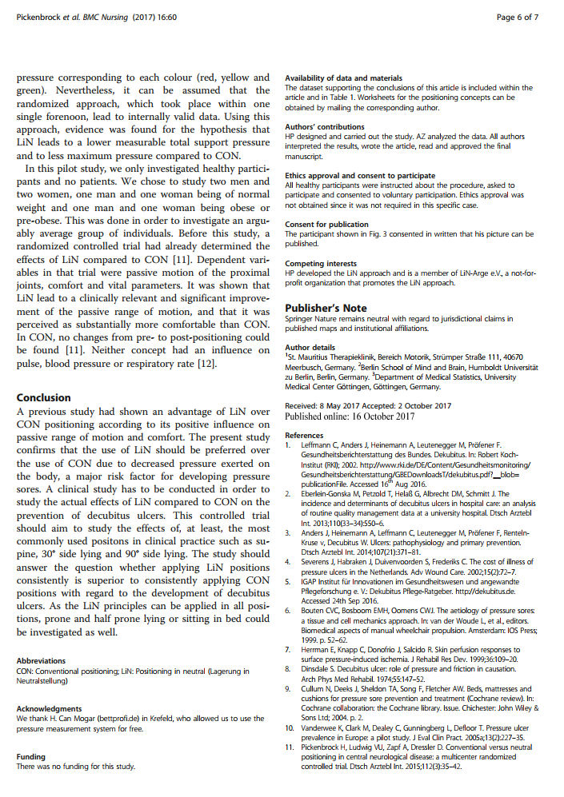
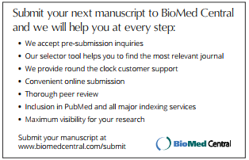
6 Fonte de Financiamento.
7 Contribuição de cada autor.
8 Parecer do Comitê de Ética em Pesquisa.
9 Autorização de uso de imagem.
10 Conflito de Interesses.
11 Histórico do artigo.
12 Como submeter um artigo.

Slide 20
13 – Orcid.
14 – Como citar o artigo
A Política Editorial que ‘afeta’ o artigo, precisa estar presente nele.

Slide 21
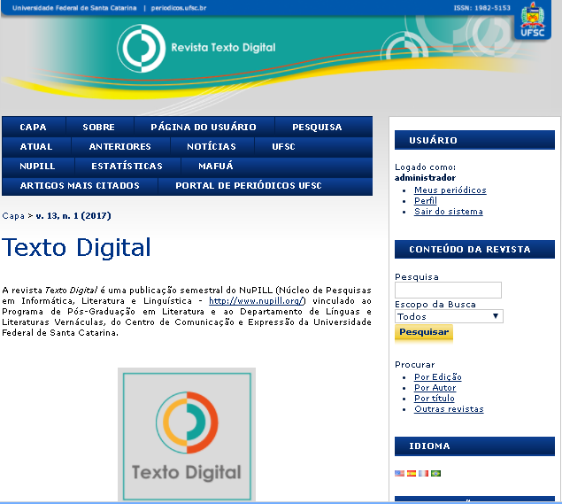
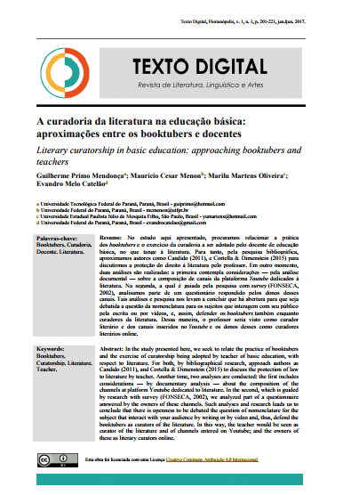
Identidade Visual
Porque ter uma identidade visual própria?
Diferenciar das demais revistas.
Reforçar por meio das formas e cores seus ideais e conceitos.
Transmitir para os leitores visualmente o que a revista acredita e quer passar para o mundo.
Unicidade, ex.: não ter 3 espaços digitais com conteúdos iguais e identidades diferentes

Slide 22
Recomendações de leitura
1) Code of conduct and best practice guidelines for journal editors.
COPE.
(boas práticas para editores, autores, avaliadores e instituição).
2) Publicar em psicologia um enfoque para a revista científica.
Aparecida a. Z. P. Sabadini Maria Imaculada c. Sampaio Sílvia Helena Koller.
composição da equipe editorial, indexação, métricas, etc.
3) Um Qualis em quatro tempos: histórico e sugestões para Administração, Ciências Contábeis e Turismo.
Piotr Trzesniak.
Criticas e soluções para o Qualis.

Slide 23
Recomendações de leitura
4) Qualidade de Conteúdo, o Grande Desafio para os Editores Científicos.
Piotr Trzesniak;Tatiana Plata-Caviedes;Oscar Alejandro Córdoba-Salgado
3 logias para analisar o texto e propõem uma taxionomia para os pareceres.
5) Gestão de avaliadores nas revistas científicas brasileiras: resultados de uma pesquisa de mestrado com editores associados a ABEC.
Elisabete Werlang
(critérios de seleção de avaliadores)
6) Envolvendo revisores Ad Hoc com seu periódico.
Ricardo Antunes Azevedo
(Boas práticas para fidelizar os revisores).

Slide 24
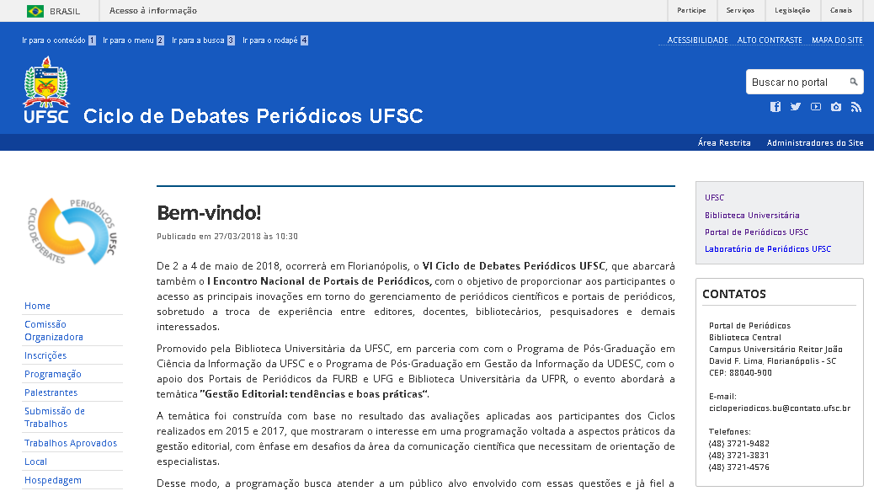
Recomendações de eventos
http://cicloperiodicos.bu.ufsc.br/

Slide 25
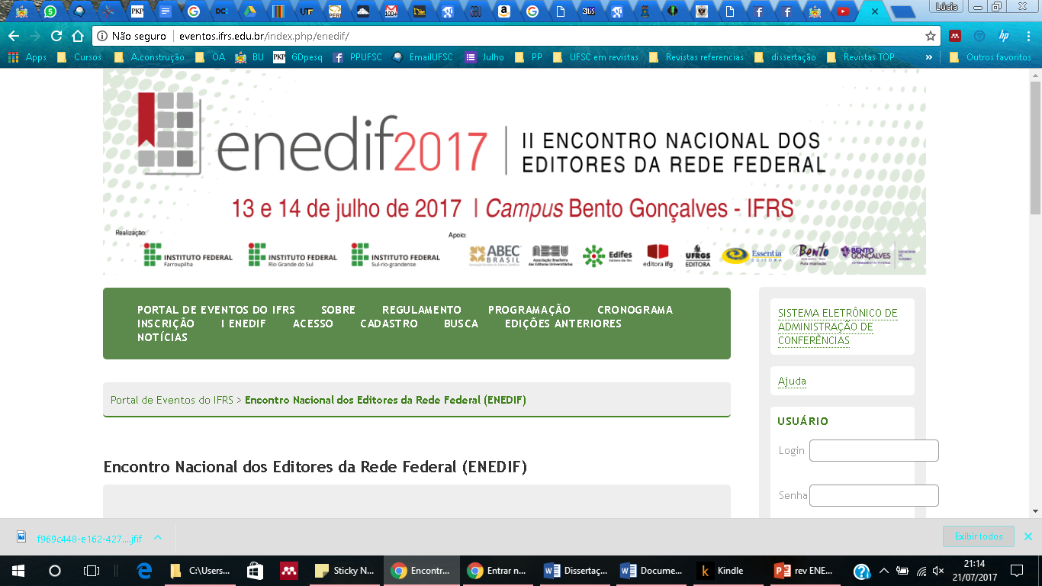
2018 – São Paulo
https://eventos.ifrs.edu.br/index.php/enedif/

Slide 26
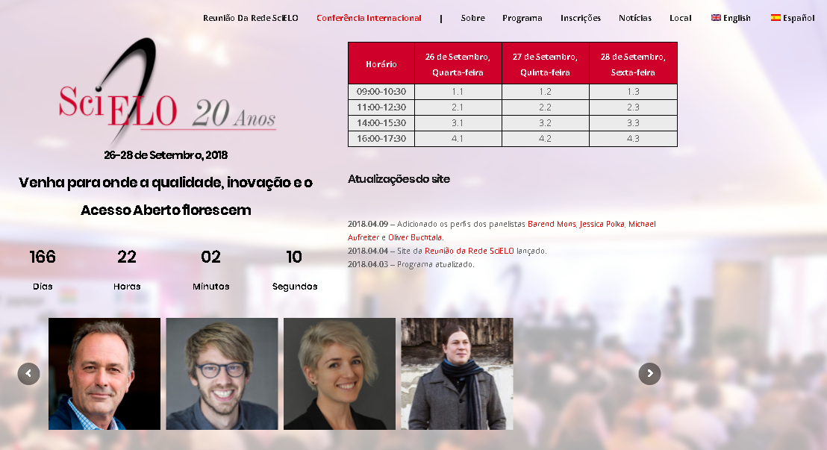
http://eventos.scielo.org

Slide 27
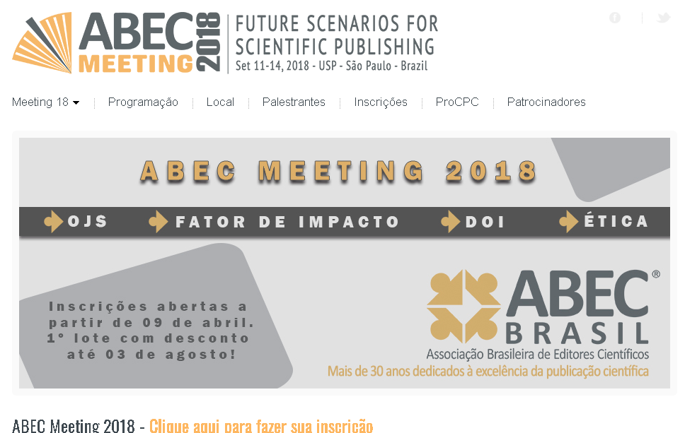
https://www.abecbrasil.org.br/novo/

Slide 28
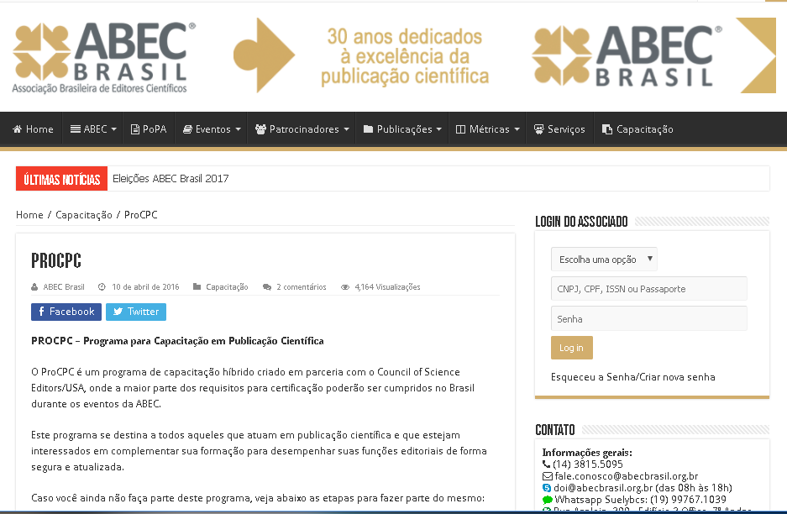
https://www.abecbrasil.org.br/novo/2016/04/procpc/

Slide 29
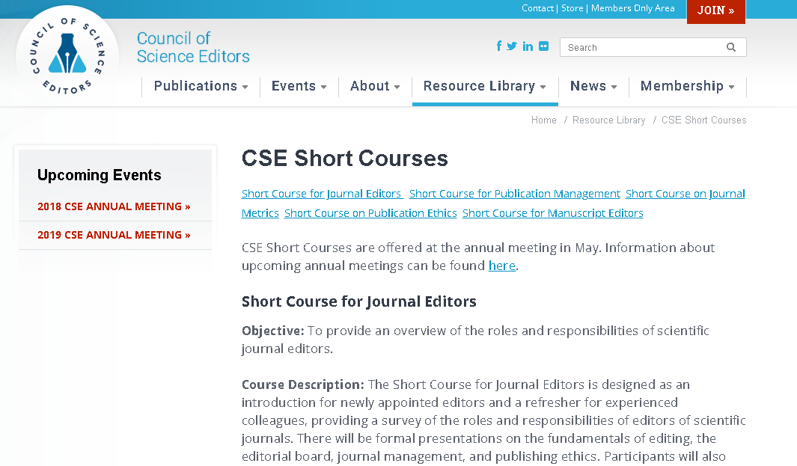
Gestão de periódicos
Métricas para periódicos
Ética na publicação
Editores de manuscritos
Criada em 1957

